Slide 1
Programção Orientada à Objetos utilizando Java
Leonardo Oliveira, CaP/ETS/ 03/05/2022

Slide 2
04
Comandos Condicionais, Conversões de Tipos, Laços de Repetições e Tratamento de Exceções.

Slide 3
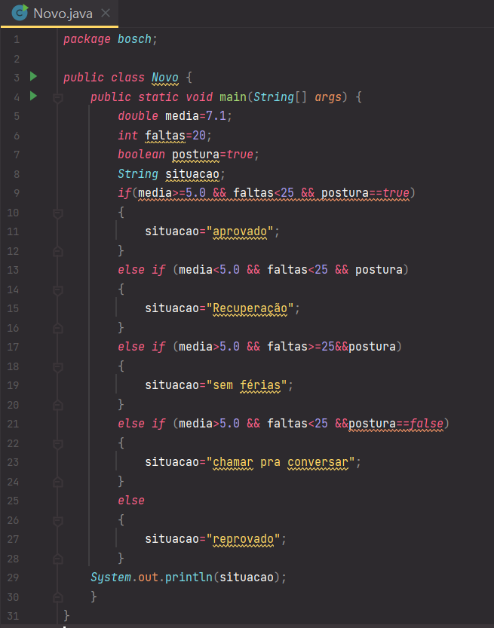
Java – Comando Condicionais
PROGRAMAÇÃO ORIENTADA A OBJETOS

Slide 4
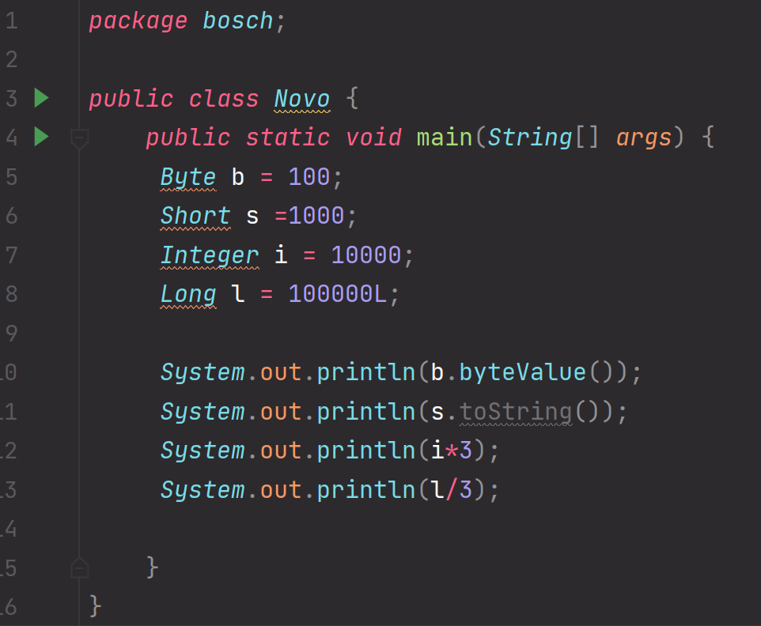
Conversões de Tipos
PROGRAMAÇÃO ORIENTADA A OBJETOS

Slide 5
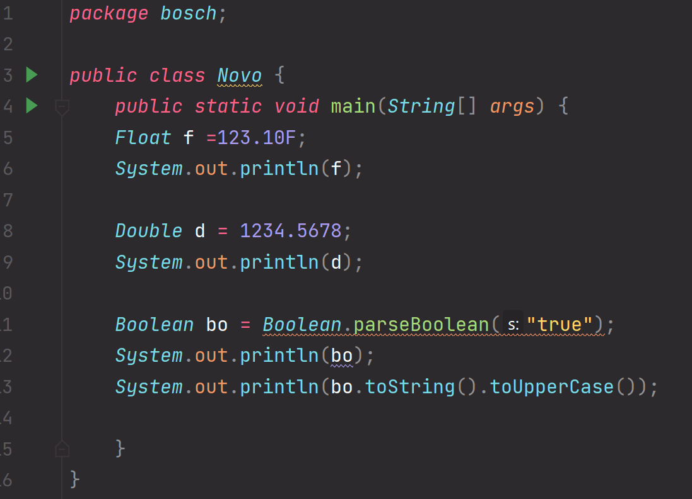
Conversões de Tipos
PROGRAMAÇÃO ORIENTADA A OBJETOS

Slide 6
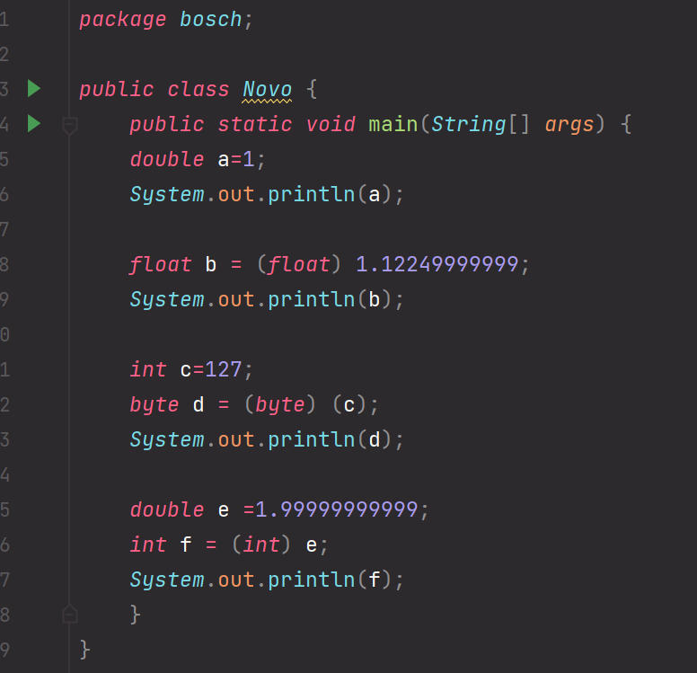
Conversões de Tipos
PROGRAMAÇÃO ORIENTADA A OBJETOS

Slide 7
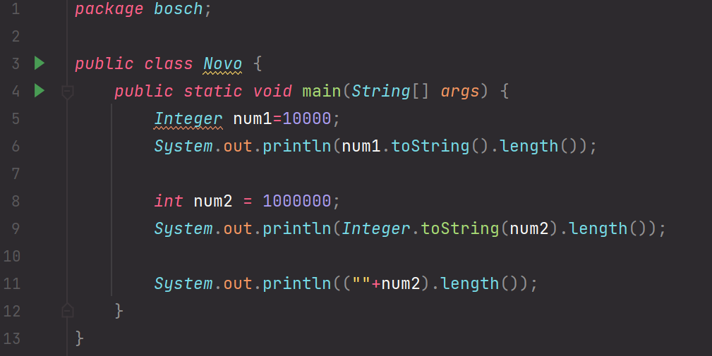
Conversões de Tipos
PROGRAMAÇÃO ORIENTADA A OBJETOS

Slide 8
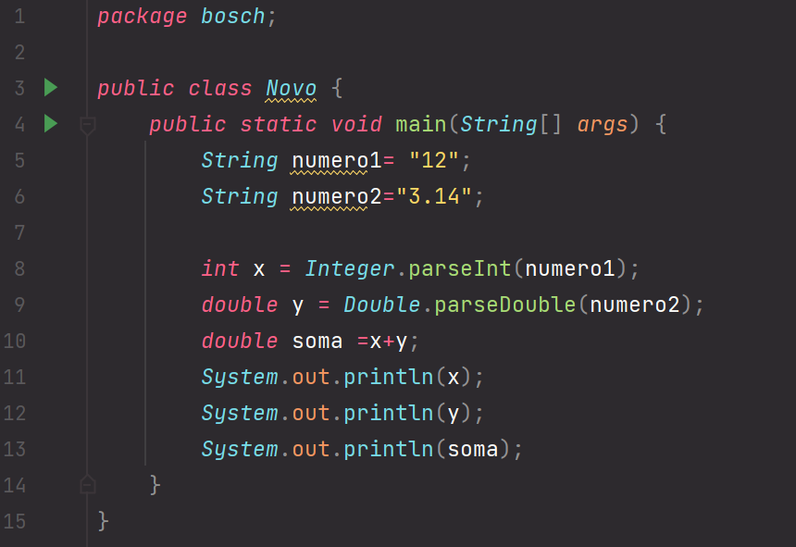
Conversões de Tipos
PROGRAMAÇÃO ORIENTADA A OBJETOS

Slide 9
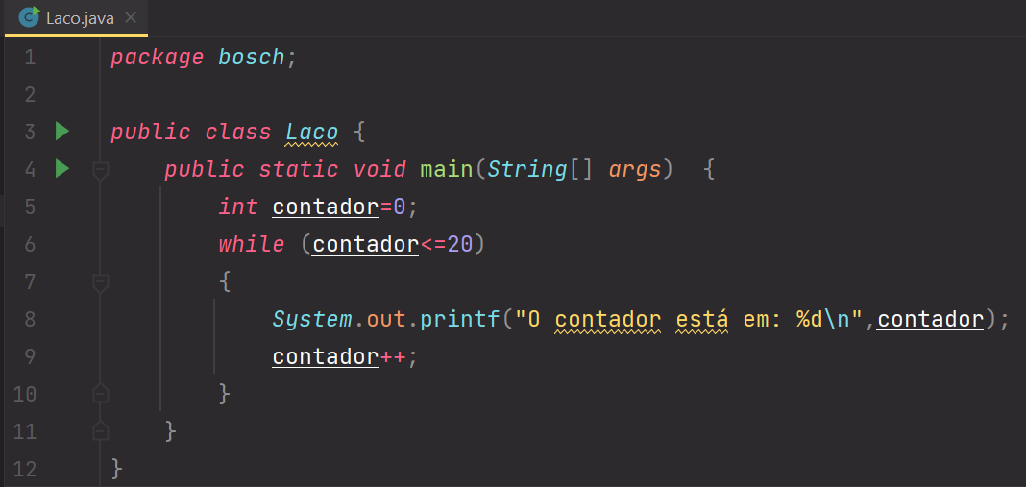
Java – Laços de Repetição
PROGRAMAÇÃO ORIENTADA A OBJETOS

Slide 10
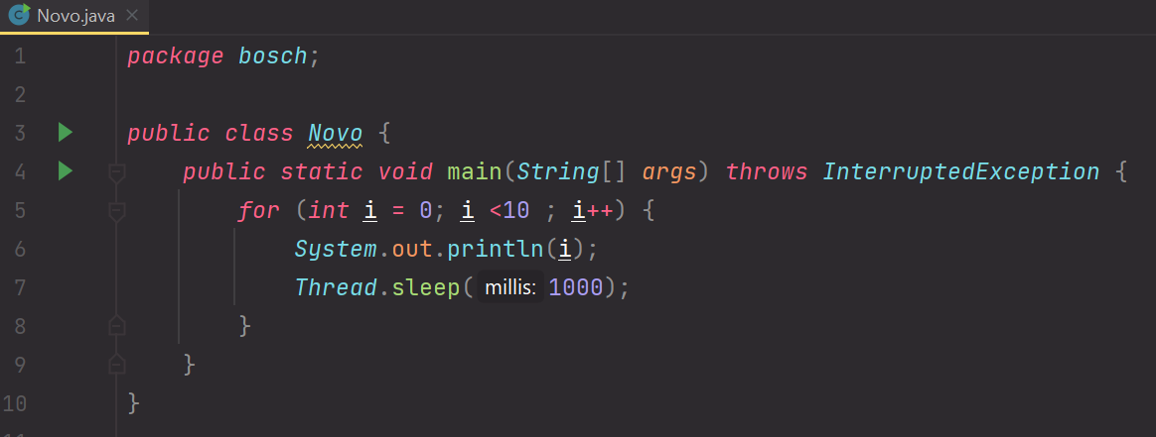
Java – Laços de Repetição
PROGRAMAÇÃO ORIENTADA A OBJETOS

Slide 11
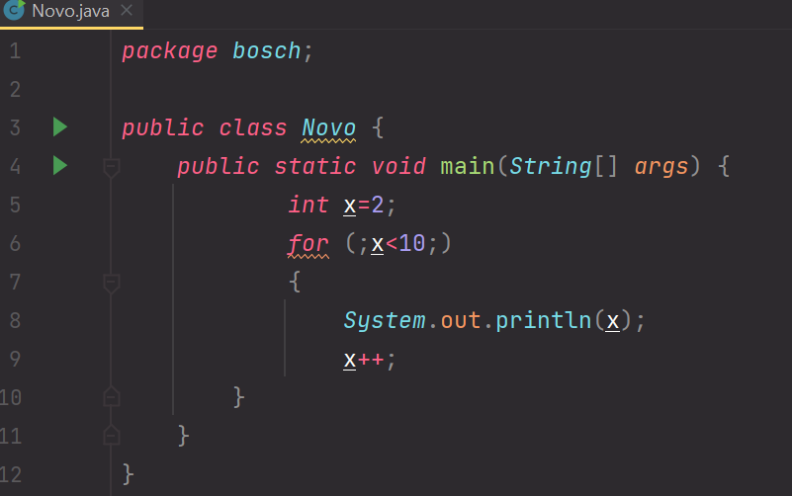
Java – Laços de Repetição
PROGRAMAÇÃO ORIENTADA A OBJETOS

Slide 12
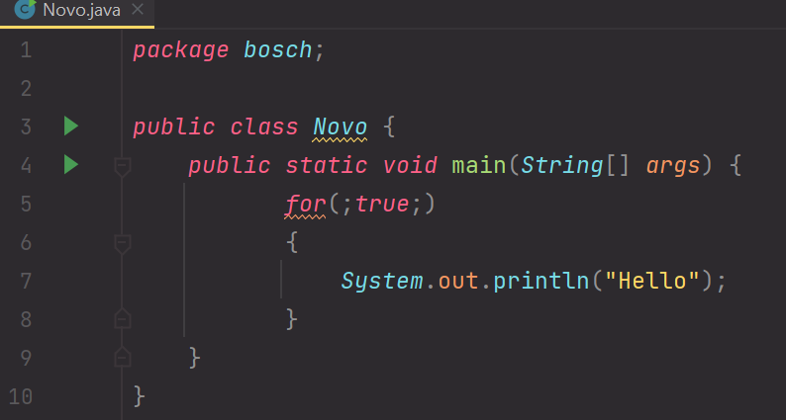
Java – Laços de Repetição
PROGRAMAÇÃO ORIENTADA A OBJETOS

Slide 13
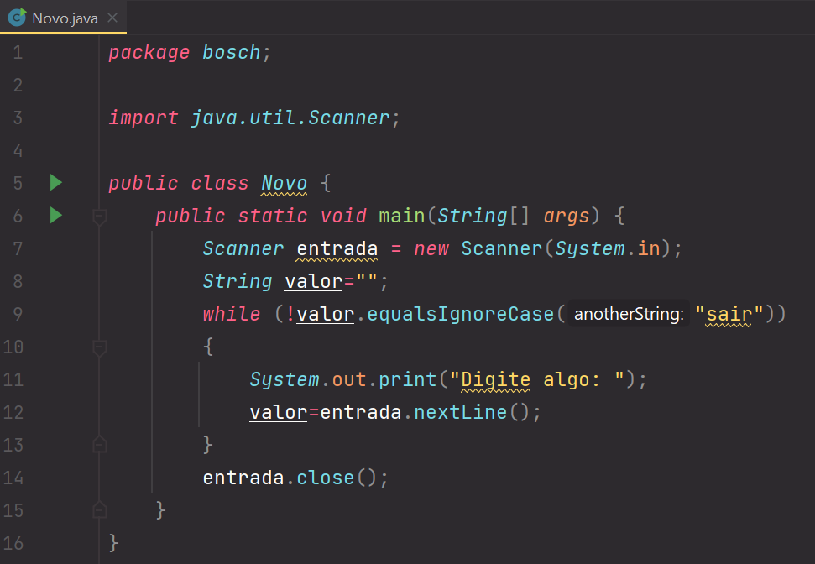
Java – Laços de Repetição
PROGRAMAÇÃO ORIENTADA A OBJETOS

Slide 14
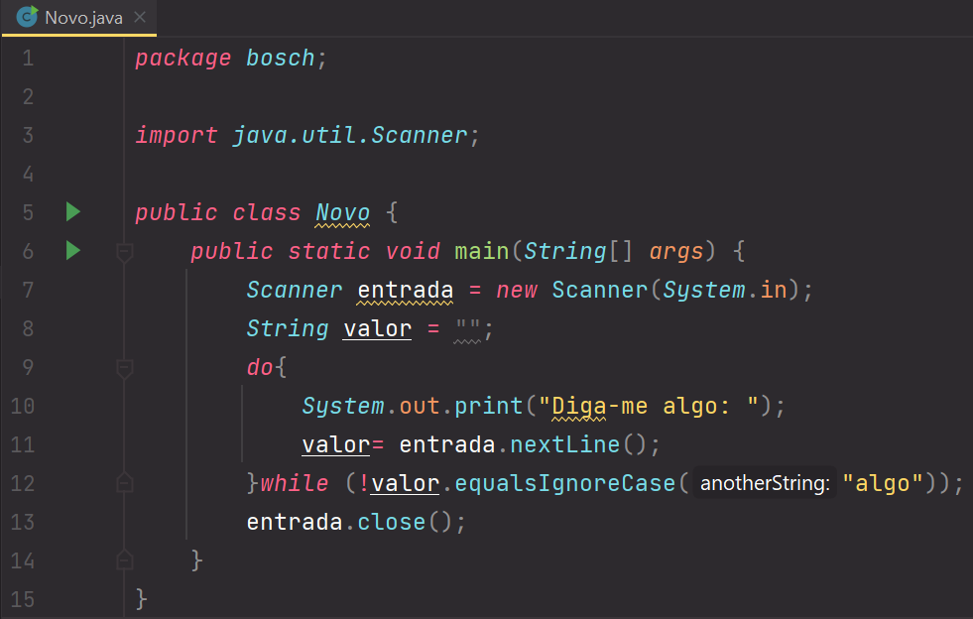
Java – Laços de Repetição
PROGRAMAÇÃO ORIENTADA A OBJETOS

Slide 15
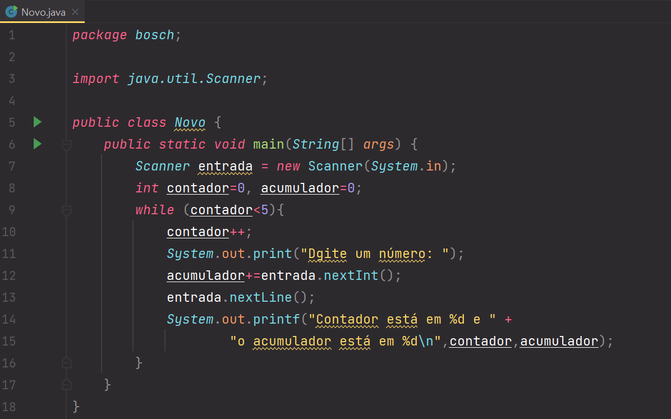
Java – Laços de Repetição
PROGRAMAÇÃO ORIENTADA A OBJETOS

Slide 16
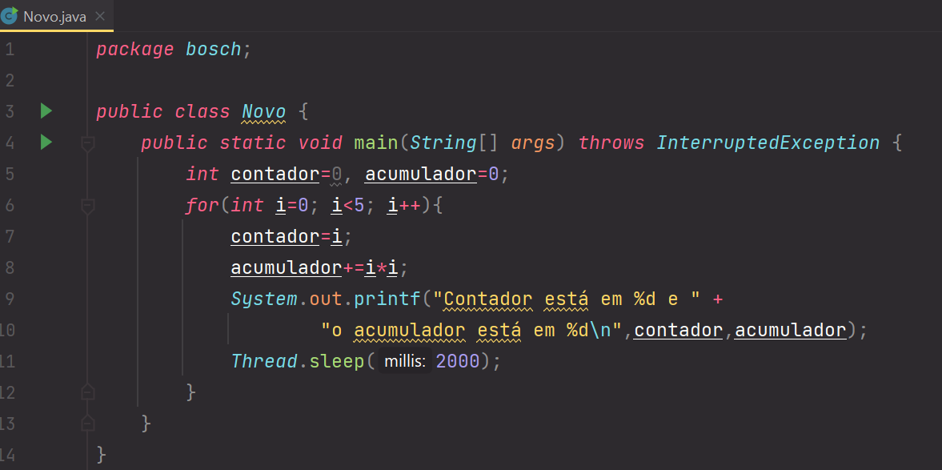
Java – Laços de Repetição
PROGRAMAÇÃO ORIENTADA A OBJETOS

Slide 17
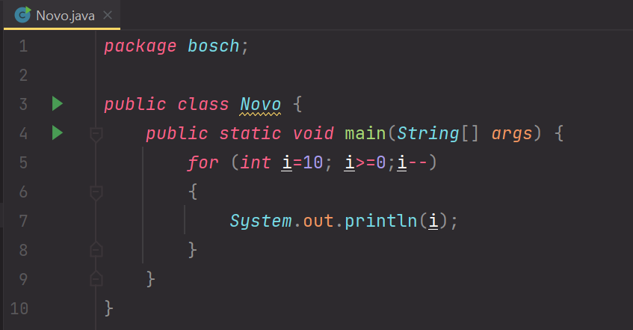
Java – Laços de Repetição
PROGRAMAÇÃO ORIENTADA A OBJETOS

Slide 18
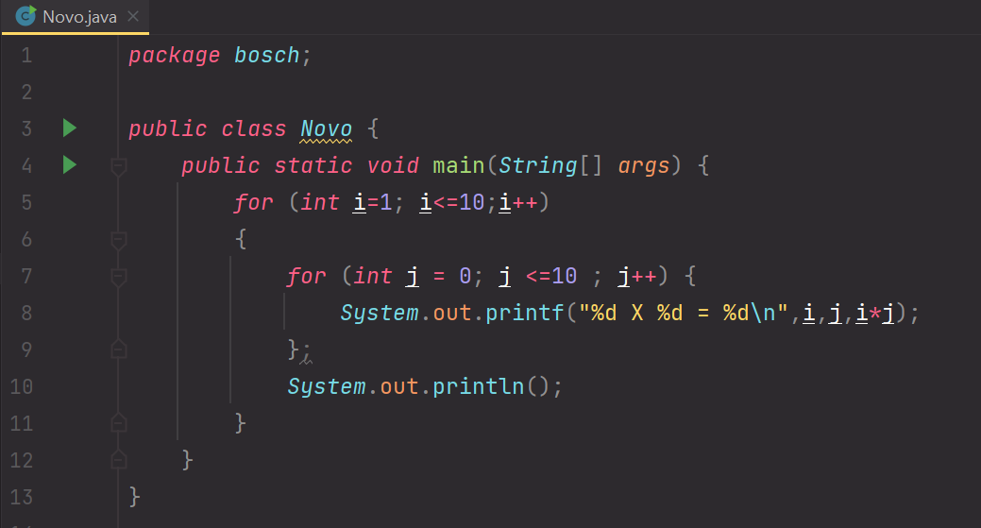
Java – Laços de Repetição
PROGRAMAÇÃO ORIENTADA A OBJETOS

Slide 19
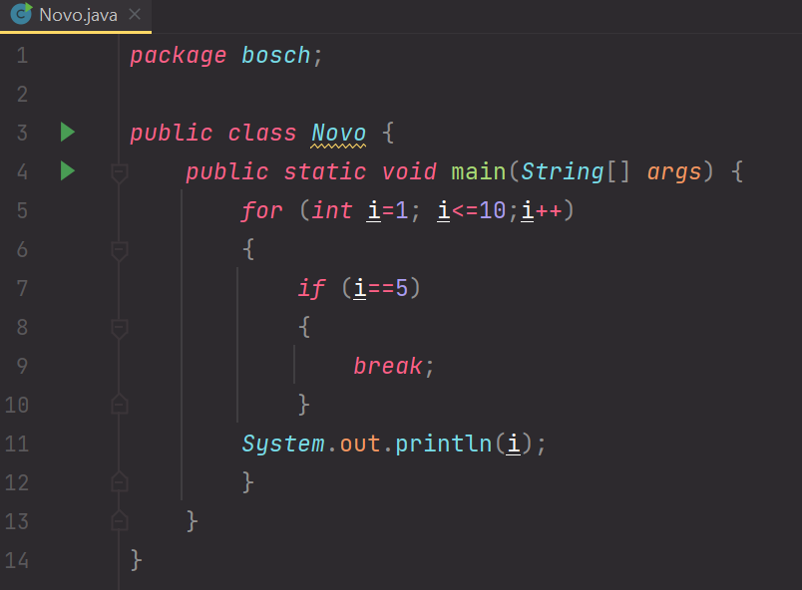
Java – Laços de Repetição
PROGRAMAÇÃO ORIENTADA A OBJETOS

Slide 20
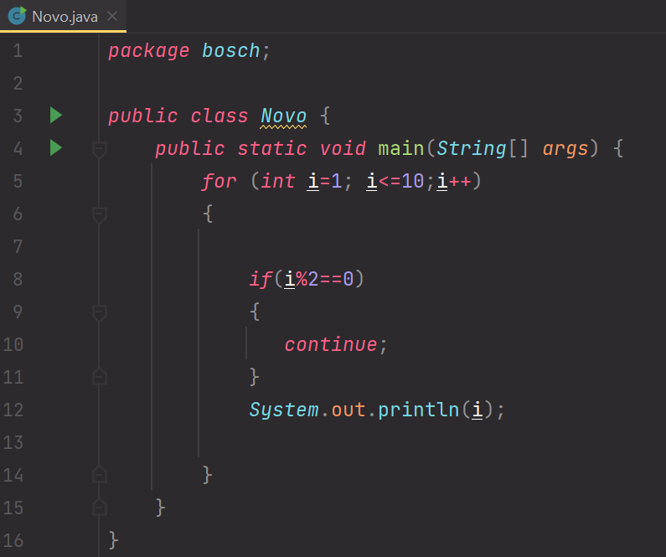
Java – Laços de Repetição
PROGRAMAÇÃO ORIENTADA A OBJETOS

Slide 21
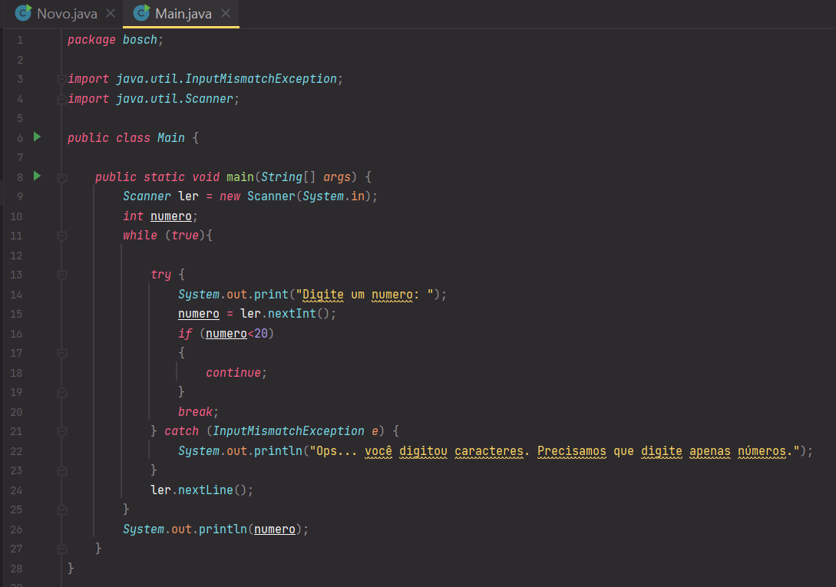
Java – Laços de Repetição
PROGRAMAÇÃO ORIENTADA A OBJETOS

Slide 22
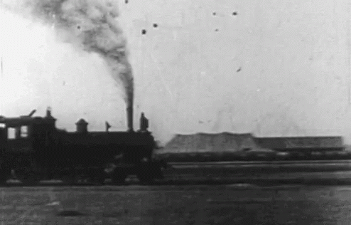
LAB 01 – Colisão de Trens
JAVA
Suponha que dois trens partam ao mesmo tempo de cidades diferentes, de maneira que em algum momento eles irão colidir. Você não pode fazer nada para impedir a tragédia, a única coisa que você pode fazer é determinar o instante e o local que colidem.

Slide 23
LAB 01 – Colisão de Trens
JAVA
Considere que as extremidades da ferrovia vão do KM 0 até o KM 10.000
Considere que a velocidade do trem A sempre será positiva e a velocidade do tem B sempre será negativa.
Considere que o módulo da velocidade do trem será de no máximo 300 km/h
Seu programa terá 4 variáveis de entrada: posição do trem A, posição do trem B, velocidade do trem A e velocidade do trem B.
Seu programa deve exibir após quantos segundos ocorreu a colisão e em que KM ocorreu a colisão.

Slide 24
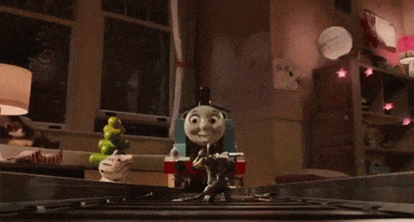
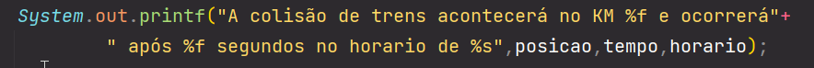
LAB 01 – Colisão de Trens – Requisitos Básicos
JAVA
Seu programa deve exibir o print no seguinte formato:
Faça com que nas entradas sejam aceito somente números, se necessário crie uma função para isso.
Ao encerra o programa faça com que apareça “FIM DO PROGRAMA” na tela

Slide 25
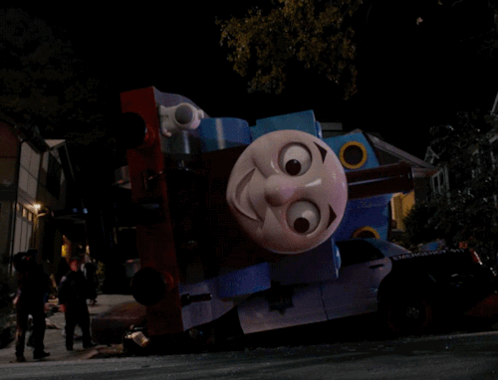
LAB 01 – Colisão de Trens – Requisitos de Desafio
JAVA
Faça com que seu programa limite as posição entre o KM 0 e KM 10.000 e exiba uma mensagem de erro caso seja uma posição invalida
Faça com que seu programa limite o módulo da velocidade dos trens a 300 km/h e exiba uma mensagem de erro caso valor seja invalido
Faça com que a velocidade do trem A seja sempre positiva e a velocidade do trem B seja sempre negativa.
Faça com que seu programa pergunte ao usuário se deseja executar novamente.
Considerando que ambos os trens partem de suas respectivas cidades às 17 h, determine o horário da colisão no formato 00:00:00.
Existe uma situação especifica em que os trens não irão colidir, determine qual é esta situação e faça com que seu programa mostre uma mensagem falando que os trens não irão colidir.

Slide 26
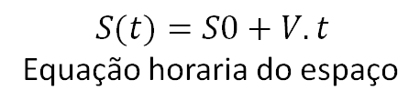
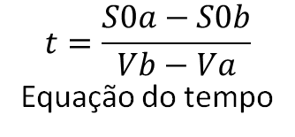
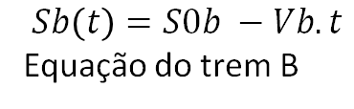
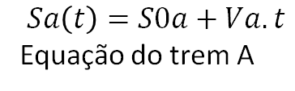
LAB 01 – Colisão de Trens - Fórmulas
JAVA
$$S(t)=S0+V.t$$
Equação horaria do espaço
$$Sa\left(t\right)=S0a+Va.t$$
Equação do trem A
S = Posição final
S0 = Posição inicial
V = Velocidade
t = Tempo
a = Refere-se ao trem A
b = Refere-se ao trem B
$$Sb\left(t\right)=S0b −Vb.t$$
Equação do trem B
$$t=\frac{S0a−S0b}{Vb−Va}$$
Equação do tempo

Slide 27
LAB 01 – Colisão de Trens – Entradas e Saídas
JAVA
ENTRADAS | SAÍDAS
S0a=0, S0b=200, Va=20, Vb=-30 | KM 80, 14400 segundos, 21:00:00
S0a=20, S0b=100, Va=100, Vb=-100 | KM 60, 1440 segundos, 17:24:00
S0a=300, S0b=400, Va=20, Vb=0 | KM 400, 18000 segundos, 22:00:00
S0a=800, S0b=3500, Va=200, Vb=-250 | KM 2000, 21600, 23:00:00
S0a=H | Você digitou um caractere inválido. Por favor, digite novamente:
S0a=15000 | O número deve ser maior ou igual a zero e menor que 10000.
S0a=20, S0b=60, Va=-240 | A velocidade do trem A sempre será positiva. Por favor, digite novamente:
S0a=400, S0b=600, Va=280, Vb=200 | A velocidade do trem B sempre será negativa. Por favor, digite novamente:
S0a=40, S0b=400, Va=200, Vb=c8 | Você digitou um caractere inválido. Por favor, digite novamente:

